Slide 1
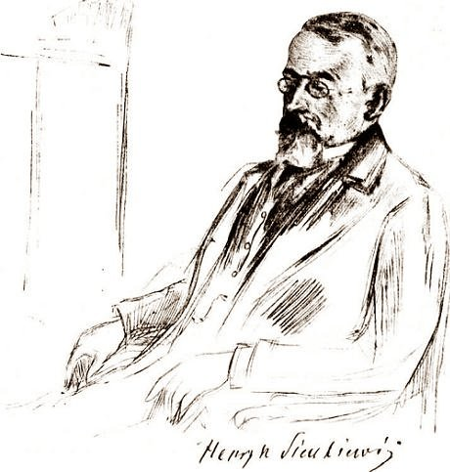
Życie i twórczość
HENRYK SIENKIEWICZ 1846-1916

Slide 2
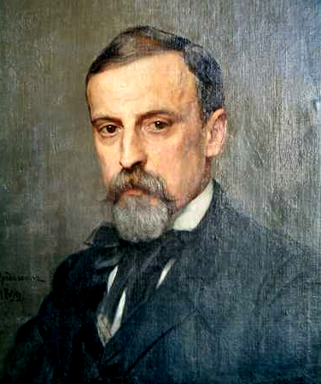
Henryk Sienkiewicz, pseudonim Litwos , Urodził się 170 lat temu w Woli Okrzejskiej na Podlasiu.

Slide 3
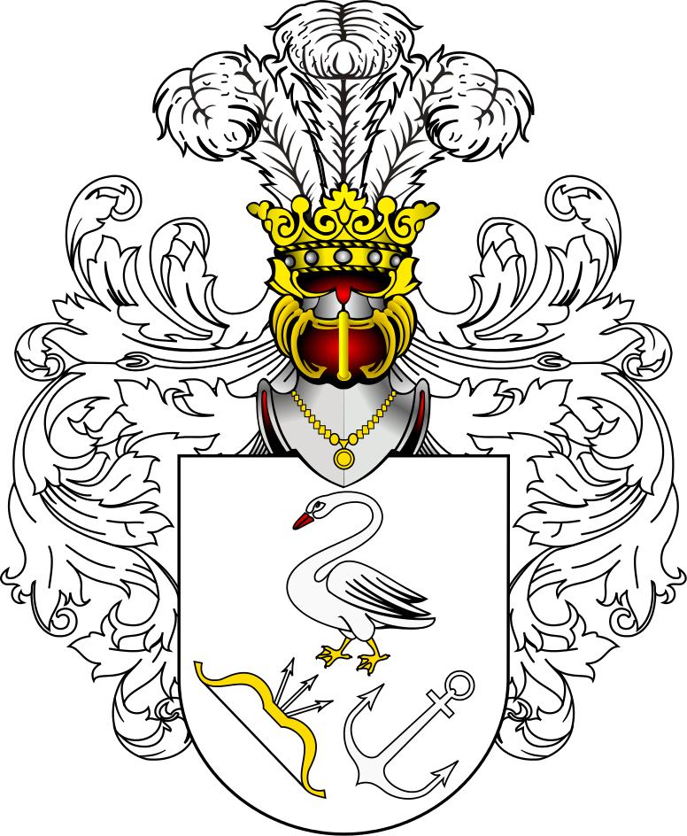
Pochodził ze zubożałej rodziny szlacheckiej, pieczętującej się herbem oszyk.

Slide 4
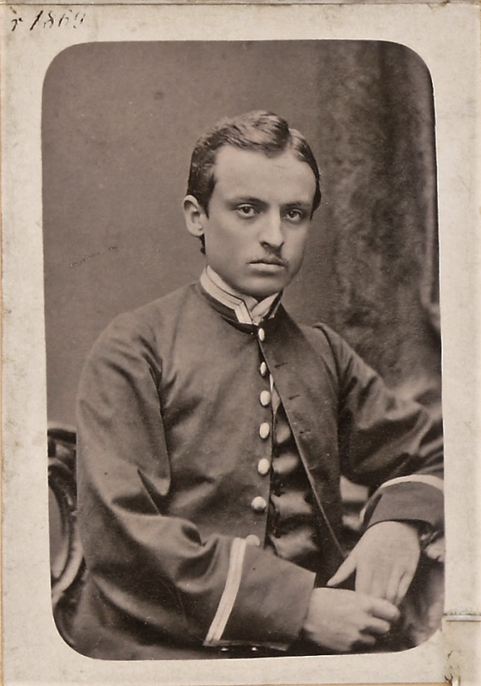
W LATACH 1866-1869 studiOWAŁ w szkole głównej w warszawie (wydział medyczny, prawniczy następnie filologiczno-historyczny).

Slide 5
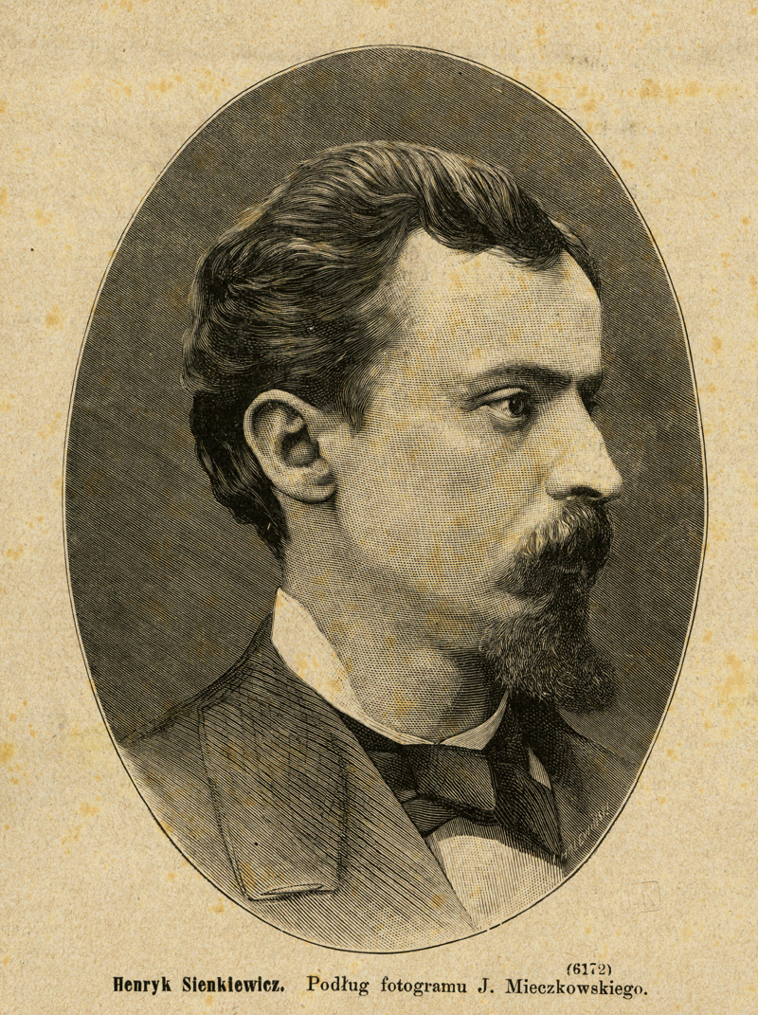
W 1869 debiutował jako dziennikarz
W Przeglądzie Tygodniowym
i tygodniku ilustrowanym.
pisał do gazety polskiej oraz Niwy.
Był Redaktorem dziennika słowo.

Slide 6
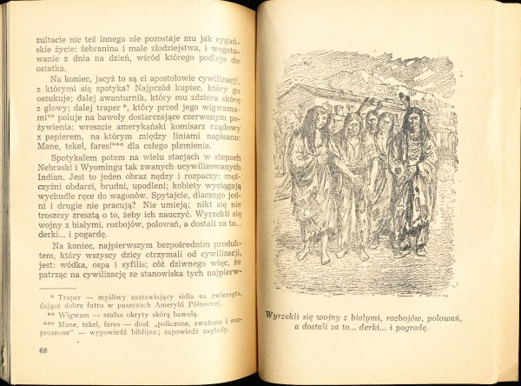
W 1876 wraz z Heleną Modrzejewską i grupą znajomych wybrał się w podróż do USA.
Z tego okresu pochodzą
Listy z podróży do Ameryki.

Slide 7
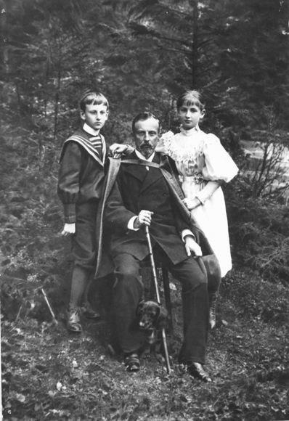
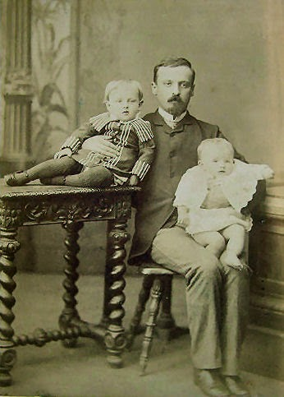
Z małżeństwa z Marią Szetkiewiczówną pisarz miał DWOJE dzieci:
Henryka Józefa i Jadwigę Marię.

Slide 8
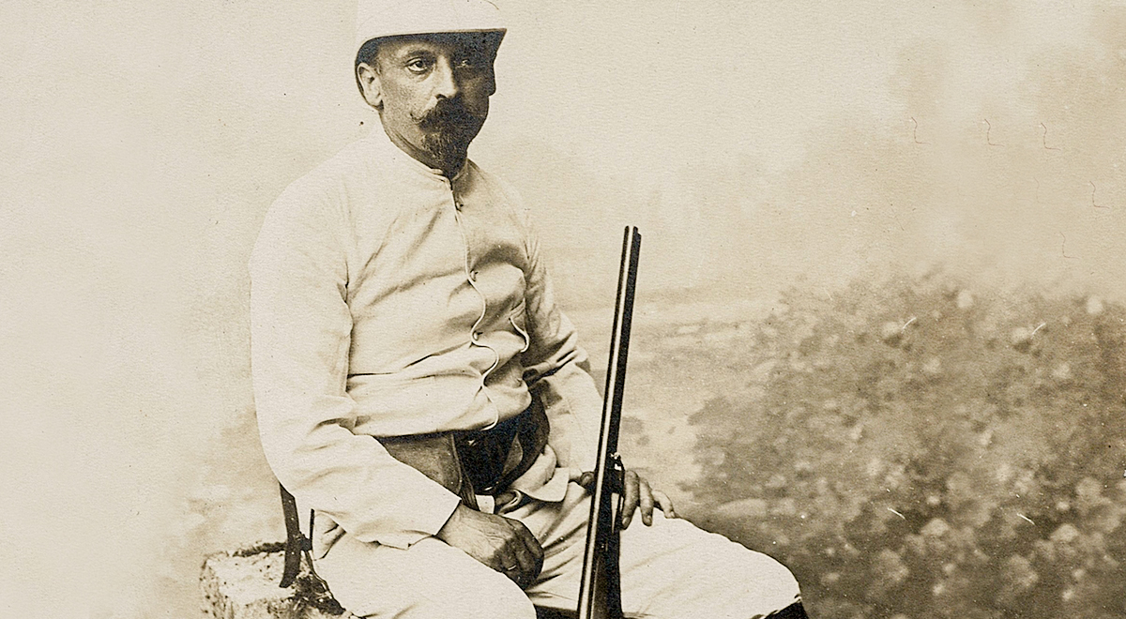
Po śmierci żony pisarz udał się w podróż do Turcji, Włoch, hiszpanii i Afryki. Podróż ta zaowocowała Listami z a fryki.

Slide 9
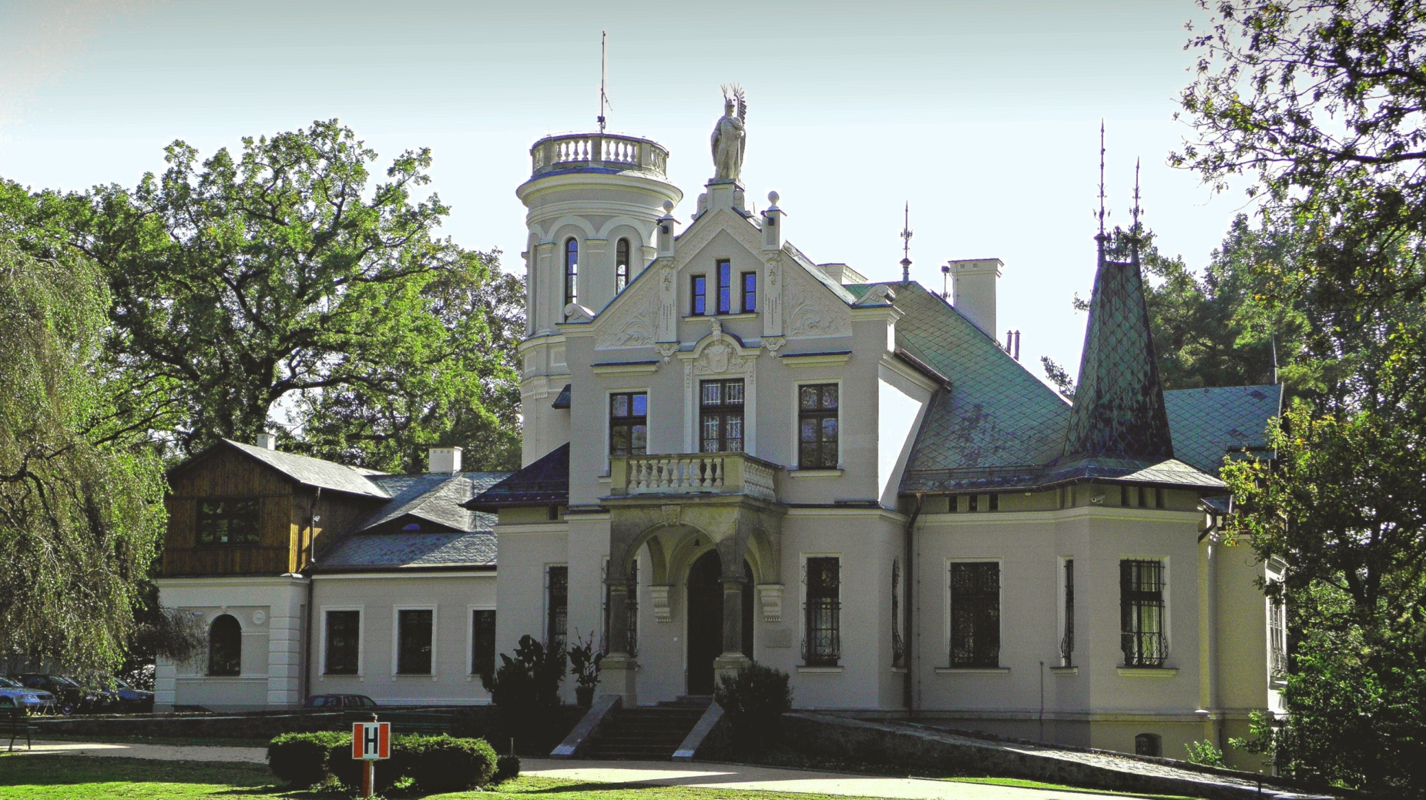
W 1900 roku Na 25-lecie pracy twórczej otrzymał od narodu dwór ziemski
w Oblęgorku. obecnie w tym pałacyku
mieści się Muzeum Sienkiewiczowskie.

Slide 10
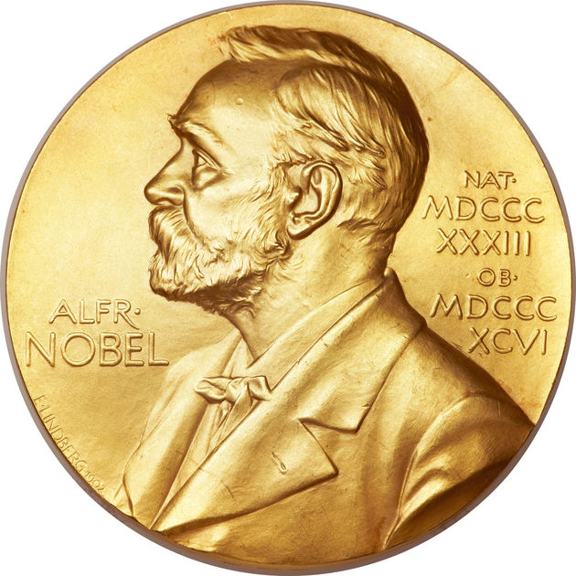

za całokształt twórczości W 1905 roku otrzymał nagrodę Nobla.

Slide 11
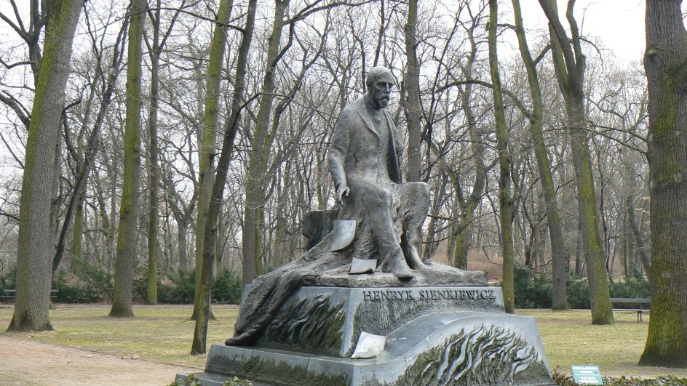
Po wybuchu I wojny światowej udał się do Szwajcarii, organizując w Vevey Szwajcarski Komitet Generalny Pomocy Ofiarom
Wojny w Polsce.

Slide 12

Henryk sienkiewicz Zmarł w Vevey w 1916 r.
W 1924 r. do Polski sprowadzono prochy pisarza. w katedrze św. Jana w Warszawie złożona została jego trumna.

Slide 13
Dzieła Henryka sienkiewicza
NOWELE
SZKICE WĘGLEM
BARTEK ZWYCIĘZCA
NOWELE
ZA CHLEBEM
JANKO MUZYKANT
NOWELE
LATARNIK
SACHEM
POWIEŚCI
RODZINA POŁANIECKICH
W PUSTYNI
I W PUSZCZY
POWIEŚCI
QUO VADIS
KRZYŻACY
POWIEŚCI
NA POLU CHWAŁY
BEZ DOGMATU

Slide 14


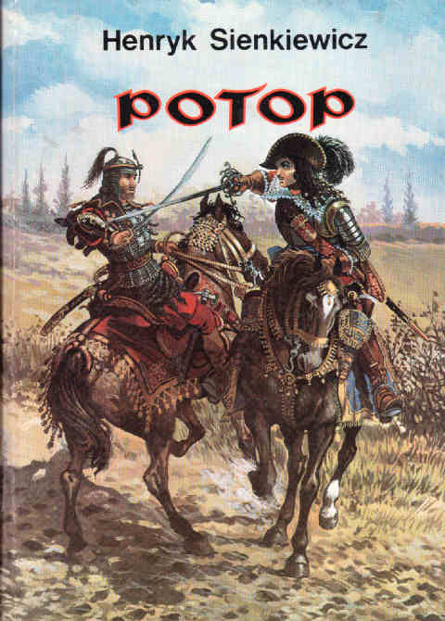
TRYLOGIA - CYKL HISTORYCZNY NAPISANY „KU POKRZEPIENIU SERC”

Slide 15
